Slide 2
Voorraadbeheer in magazijnen
Xavier Claerhoudt, Bram De Smet, Robbe De Vilder & Garben Tanghe

Slide 3
probleemanalyse

Slide 4
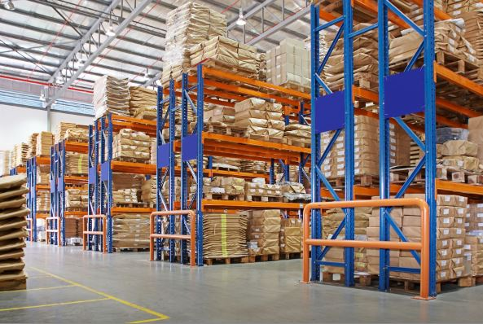
probleemanalyse
Notes:
Voorraden beheren in een magazijn. Traditioneel gebeurd dit door werknemers die op een vork- of schaarlift handmatig de barcodes inscannen. Zoals je wel kan aanvoelen is dat een zeer langzame, dure en gevaarlijke aanpak. Een kosteneffectievere oplossing is door gebruik te maken van automatisch aangestuurde drones die met een camera de barcodes kunnen inscannen.
Voor ons VOP gaan wij proberen om een basis te leggen voor dit systeem. In eerste instantie willen wij autonoom een drone een vooraf bepaalde route laten vliegen in een magazijn. In tweede instantie willen we graag het systeem uitbreiden naar meerdere drones die zonder accidenten door elkaar kunnen laten vliegen om zo het proces te versnellen, of grotere magazijnen te onderhouden.
Om dit tot een goed einde te kunne brengen, hebben we reeds al een aantal hardware keuzes gemaakt, die we nu eerst verder gaan toelichten.

Slide 5
Hardware

Slide 6
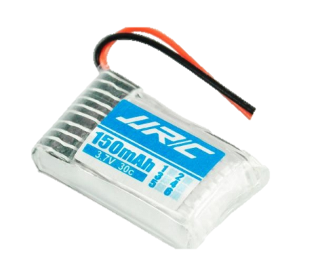
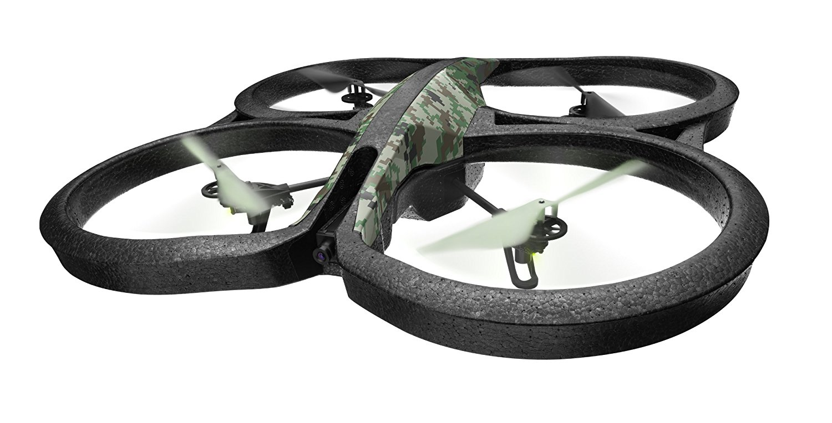
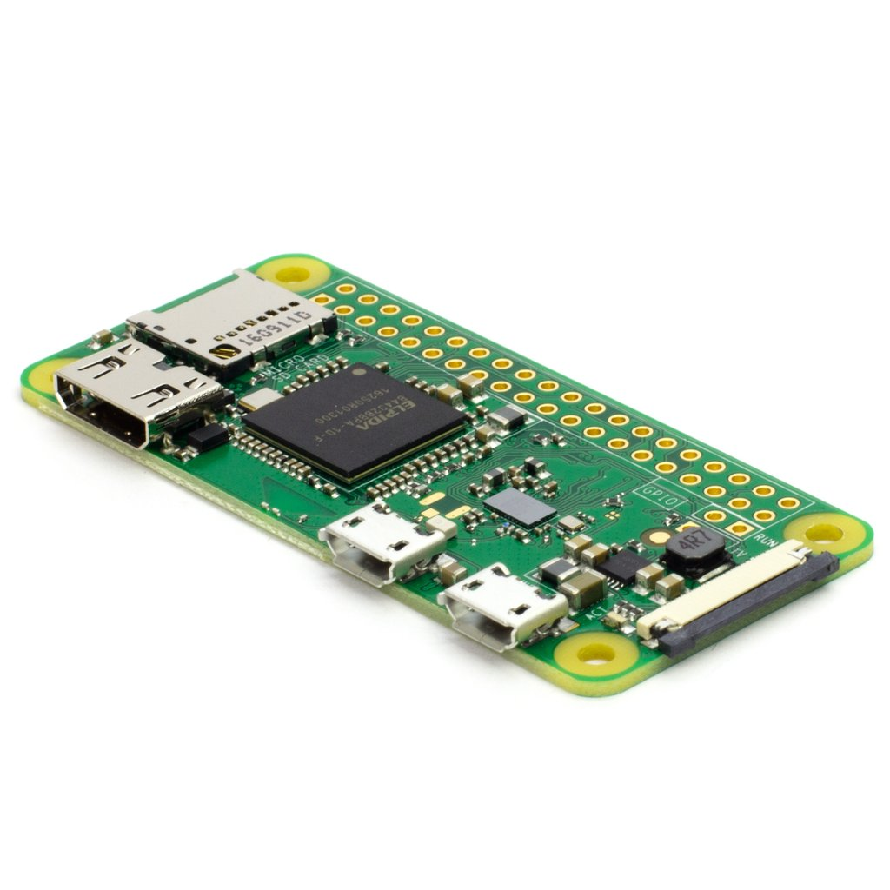
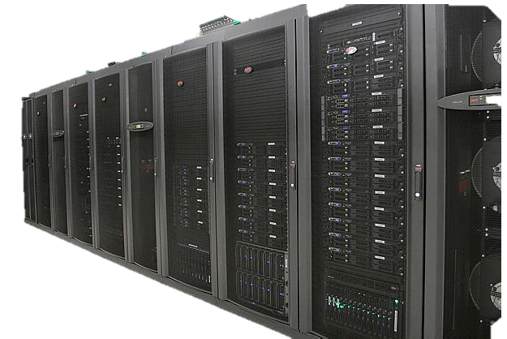
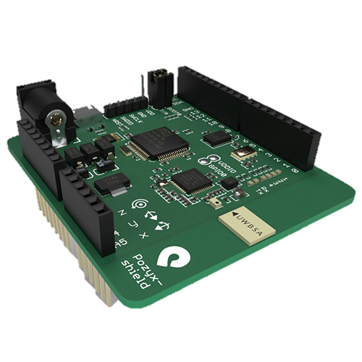
Setup

Slide 7



Localisatie
6 – 10 m nauwkeurigheid
1 – 5 m nauwkeurigheid
Ultra Wide Band
0.10 m nauwkeurigheid
Notes:
In theorie is het mogelijk om de drone op een gekende locatie te laten vertrekken en een voorgeprogrameerde route mee te geven. In de praktijk gaat dat zeker en vast voor problemen zorgen. Denk maar bijvoorbeeld aan een ongekend obstakel dat plots het pad kruist van de drone, of een ventilatieschacht die hem uit positie blaats. Daarom is het dus nodig dat we steeds weten waar de drone zicht bevind in de ruimte. Wanneer we kijken naar bekende localisatie algoritmen zoals gps, wifi en bluetooth, merken we dat deze veel te onnauwkeurig zijn voor onze toepassing. Als we een drone tussen 2 rekken met een doorgang van 2meter willen laten vliegen, dan zouden we graag iets nauwkeuriger willer weten dan wat deze signalen aankunnen.
Ultra Wide Band voldoet aan onze noden. Dit is een nog vrij recente techniek die ons een nauwkeurigheid in de grootteorde van 10cm kan geven, wat normaal wel voldoende is om onze drone indoor te kunnen lokaliseren.

Slide 8
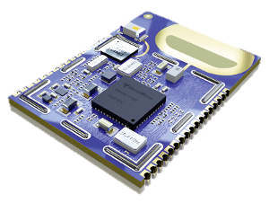


Lokalisatie
Pozyx
DecaWave DWM1001
Notes:
Om deze lokatiebepaling te kunnen doen via UWB hebben we twee verschillende hardware componenten op het oog, de Pozyx en de Decawave. In de eerste fase maken we gebruik van het pozyx-systeem. Dit bestaat uit een tag die we samen met de raspberry aan de drone kunnen bevestigen en verschillende anker nodes die op gekende locaties in het gebouw worden opgehangen. De tag kan dan om de beurt de verschillende ankers aanspreken, en vragen hoever hij van hen verwijderd is. Wanneer er enkele afstanden gekend zijn, kan hij zijn locatie bepalen ten opzichte van de ankers.
Een andere component die we op het oog hebben, is de Decawave DWM-1001 deze bevat dezelfde UWB chip, maar is goedkoper, compacter, en lichter dan de pozyx. Voor de drone die we hebben aangekocht, speelt het gewichtsverschil niet echt een probleem. We moeten wel in het achterhoofd houden dat als we meer massa toevoegen, hij stabiliteit en vlieguren, minuten, gaat verliezen. De reden dat we niet rechtstreeks hier mee aan de slag gaan is omdat er eerst nog onderzocht wordt of het technisch wel haalbaar is om makkelijk met de chip te communiceren, wat dan wel eenvoudiger is bij de pozyx.

Slide 9
Software

Slide 10
Setup
WiFi
WiFi
USB
UWB

Slide 11
Lokalisatie
WiFi
Client
Broker
publish
ranging
subscribe
position
Notes:
Daarnet hebben we het reeds gehad over hardware die we gaan gebruiken om aan locatiebepaling te doen. Voor de exacte bepaling van de postitie gaan we als volgt te werk.
De controller spreekt om de beurt de verschillende ankers aan, waardoor hij de afstand tot dat specifieke punt in de ruimte kent. De verwerking van deze data gaan we niet doen op de controller zelf, maar schuiven we door naar een MQTT server. Voor een ingewikkeld verhaal kort te maken. Dit protocol bestaat uit een Broker en Clients. Op de broker staan verschillende topics waar clients naar kunnen publishen of kunnen subscriben. In ons geval is het dan de bedoeling dat de drone zich eerst subscribed voor de position-topic. Daarna kan hij zijn afstanden tot de ranging-topic publishen. Daar worden dan de nodige berekeningen gedaan, een in het position-topic gezet. Iedereen, dus de drone, die gesubscriped heeft voor dit channel krijgt dan de locatie doorgestuurd.
Een ander belangrijk aspect buiten nauwkeurigheid, is de snelheid. We gaan dus ook een algoritme moeten schrijven die bepaalt op welke ankers hij zich basseert. Het zou een beetje over-kill zijn als hij alle ankers in het volledige magazijn aanspreekt voor zijn locatie. Een mogelijke manier zou zijn dat we op voorhand bepalen dat hij gebruik maakt van het anker waar hij zicht het dichts bij bevind en 3 ankers die zich in de buurt bevinden.
Nog een extra ontwerp die we in rekening moeten houden is dat de servers enkel 2D ondersteunen, wat dus niet voldoet voor een drone die op verschillende hoogtes kan vliegen. Gelukkig zit er in de drone een ultrasone sensor ingebouw die zijn hoogte kan bepalen.

Slide 12
planning

Slide 13
Initiële planning

